Slide 1
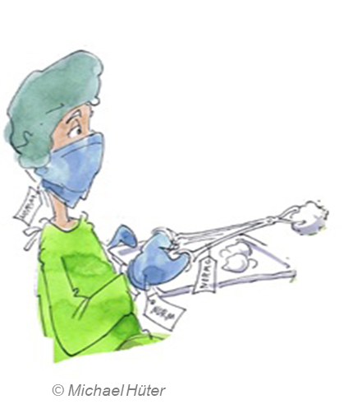
Ergonomie von Medizinprodukten
Modul 7 – Ergonomie lernen

Slide 2
Übersicht zu den Inhalten des Moduls
    Wichtige Begriffe
    Medizinprodukt als Arbeitsmittel
    Rechtliche Anforderungen zur Ergonomie von Medizinprodukten
    Usability-Engineering – benutzerzentrierte Entwicklung
    Usability-Methoden – Ergonomie prüfen
    Anwendungsbeispiel: Usability Test
    Weiterführende Literatur
Notes:
Lernziele des vorliegenden Lehrmoduls:
Sie können die Begriffe Gebrauchstauglichkeit, Usability und Funktionalität von Medizinprodukte erklären
Sie kennen rechtliche Anforderungen an die ergonomische Gestaltung von Medizinprodukten
Sie können wichtige Normen zur ergonomischen Gestaltung von Medizinprodukten benennen
Sie kennen die Auswirkung der ergonomischen Gestaltung von Medizinprodukten auf die Patientensicherheit
Sie verstehen die Bedeutung des Usability-Engineering für die Entwicklung und Gestaltung von Medizinprodukten und der Arbeitssysteme in denen sie angewandt werden
Sie können die Eignung verschiedener Usability-Methoden zur Bewertung der Ergonomie von Medizinprodukten benennen
Sie können einen Usability-Test konzipieren

Slide 3
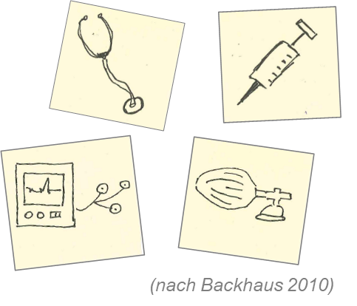
1. Wichtige Begriffe: Medizinprodukt
    Medizinprodukte:
    Produkte mit einer medizinischen Zweckbestimmung
    zur Anwendung am Menschen entwickelt
    wirken meist physikalisch auf einen Patienten ein (Unterschied zu Arzneimitteln)
    …werden meist zur
    Diagnose,
    Überwachung,
    Therapie oder
    am Patienten eingesetzt
    Merke: Die gesetzliche Definition von Medizinprodukten steht im
    §3 des Medizinproduktegesetzes.
Notes:
Der Begriff Medizinprodukt wird im §3 des Medizinproduktegesetzes (MPG) definiert. Die vollständige Definition lautet:
„Medizinprodukte sind alle einzeln oder miteinander verbunden verwendeten Instrumente, Apparate, Vorrichtungen, Software, Stoffe und Zubereitungen aus Stoffen oder andere Gegenstände einschließlich der vom Hersteller speziell zur Anwendung für diagnostische oder therapeutische Zwecke bestimmten und für ein einwandfreies Funktionieren des Medizinproduktes eingesetzten Software, die vom Hersteller zur Anwendung für Menschen mittels ihrer Funktionen zum Zwecke
der Erkennung, Verhütung, Überwachung, Behandlung oder Linderung von Krankheiten,
der Erkennung, Überwachung, Behandlung, Linderung oder Kompensierung von Verletzungen oder Behinderungen,
der Untersuchung, der Ersetzung oder der Veränderung des anatomischen Aufbaus oder eines physiologischen Vorgangs oder
der Empfängnisregelung
zu dienen bestimmt sind und deren bestimmungsgemäße Hauptwirkung im oder am menschlichen Körper weder durch pharmakologisch oder immunologisch wirkende Mittel noch durch Metabolismus erreicht wird, deren Wirkungsweise aber durch solche Mittel unterstützt werden kann.“
Zusätzlich gelten In-Vitro-Diagnostika (z.B. Produkte in medizinischen Laboren) als Medizinprodukte.
Vereinfachend kann man davon ausgehen, dass alle Produkte, die von einem Hersteller zur Therapie, Diagnose oder Überwachung am Menschen entwickelt wurden, Medizinprodukte sind. Eine weitere Besonderheit von Medizinprodukten ist, dass diese – anders als z.B. Arzneimittel – meist physikalisch auf den Patienten einwirken.
Wichtig ist: Ob ein Produkt ein Medizinprodukt im Sinne des MPG ist, entscheidet der Hersteller.

Slide 4
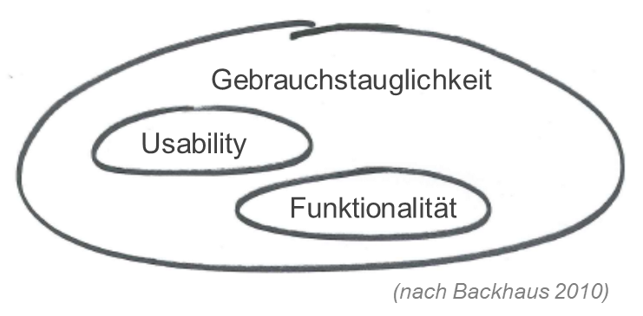
1. Ergonomie und Gebrauchstauglichkeit
    Ergonomie: Wissenschaft von der Gesetzmäßigkeit menschlicher oder automatisierter Arbeit (altgriechisch ergon „Arbeit“, „Werk“ und nomos „Regel“, „Gesetz“)
    Gebrauchstauglichkeit eines Medizinproduktes:
    → beschreibt dessen Eignung für den vorgegebenen medizinischen Verwendungszweck.
    Die Gebrauchstauglichkeit ergibt sich aus
    Funktionalität und
    Usability (Bedienbarkeit) des Medizinproduktes
Notes:
Ergonomie beschäftigt sich mit der Anpassung von Dingen oder Tätigkeiten an die Fähigkeiten des Menschen. Gleichermaßen untersucht Ergonomie, wie sich der Mensch an die ihn umgebenden Dinge oder Tätigkeiten anpasst. Eine weiterführende Erläuterung zum Begriff Ergonomie findet sich im Lehrmodul 0 „Kurzvorstellung Ergonomie“.
Die Gebrauchstauglichkeit beschreibt die Eignung eines Produktes für den, vom Hersteller vorgesehenen Verwendungszweck (alt. Zweckbestimmung). Sie gibt an, wie gut das Medizinprodukt seine eigentliche Aufgabe erfüllt und wird durch objektive und subjektive Eigenschaften bestimmt.
Die objektiven Eigenschaften können dem Produkt zugewiesen werden und äußern sich in seiner Funktionalität. Diese repräsentiert die Summe und die Qualität aller technischen Funktionen, die vom Medizinprodukt zur Anwendung zur Verfügung gestellt werden.
Die subjektiven Eigenschaften werden als Bedienbarkeit (synonym Benutzbarkeit) oder (englisch) als Usability bezeichnet. Sie gibt an, wie gut ein Anwender über die Funktionalität des Produktes verfügen kann (d.h. zum Beispiel, wie gut oder schlecht eine Funktion des Produktes während einer Anwendung durch den Anwender eingesetzt werden kann).

Slide 5
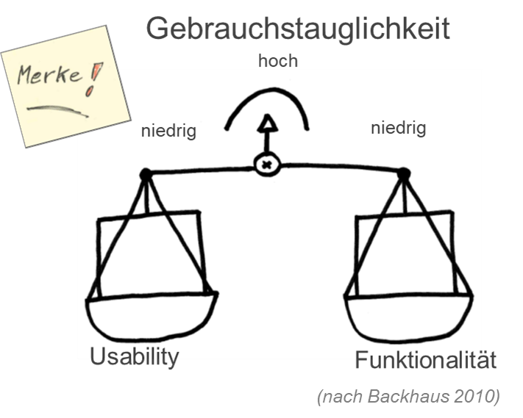
1. Funktionalität und Usability
    Hohe Gebrauchstauglichkeit eines Medizinproduktes: Einflussfaktoren Funktionalität und Usability müssen ausgewogen zueinander stehen.
Funktionalität:
Summe und Qualität aller technischen Funktionen.
Usability/Bedienbarkeit: Maß für
    einfache,
    sichere und
    zufriedenstellende
Anwendung eines Medizinproduktes in bestimmtem Anwendungssystem durch bestimmten Anwender.
Notes:
Durch die Funktionalität ergibt sich der therapeutische Nutzen eines Medizinproduktes, der im Rahmen der Konformitätsbewertung vom Hersteller umfassend nachgewiesen werden muss. Die Bedienbarkeit/Usability hat einen großen Einfluss auf die Sicherheit und Verlässlichkeit der Anwendung und damit auf die Patientensicherheit. Je einfacher und leichter ein Medizinprodukt zu bedienen ist, umso geringer ist die Gefahr, dass bei dessen Einsatz ein Anwendungsfehler auftritt.
Dadurch ist zu erkennen, dass beide Einflussgrößen eine wichtige Bedeutung für die Gebrauchstauglichkeit eines Medizinproduktes haben. Sie sollten daher immer in einem möglichst ausgewogenen Maß vorhanden sein. Anders ausgedrückt bedeutet dies, dass ein Medizinprodukt, das schlecht zu bedienen ist, auch keine gute Gebrauchstauglichkeit besitzt.
Die Bedienbarkeit/Usability eines Medizinproduktes kann als die Einfachheit, Sicherheit und das Maß an Anwenderzufriedenheit verstanden werden, die sich bei einer Anwendung des Produktes einstellt.
Die Begriffe Ergonomie, Gebrauchstauglichkeit und Bedienbarkeit/Usability werden in einigen Normen - etwas unpräzise - gleichbedeutend verwendet. Damit wird zum Ausdruck gebracht, dass eine Verbesserung der Bedienbarkeit/Usability immer auch zu einer Verbesserung der Gebrauchstauglichkeit und dadurch immer auch zu einer Verbesserung der Ergonomie führt (was allerdings umgekehrt nicht zwangsläufig eintreten muss).

Slide 6
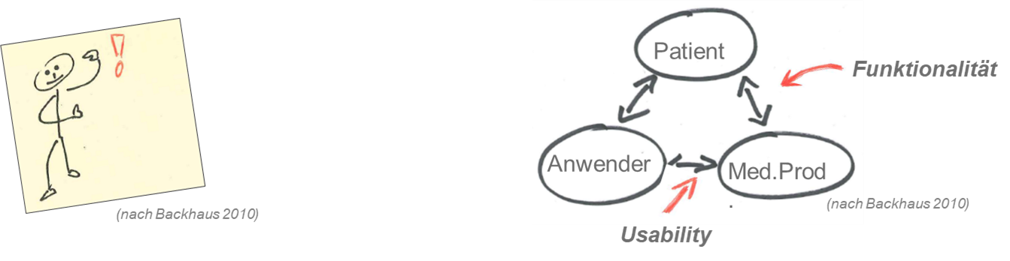
2. Medizinprodukte als Arbeitsmittel
  Besonderheit: Medizinprodukte sind Arbeitsmittel mit
  zwei Schnittstellen zum Menschen (Patient und Anwender).
    Funktionalität: Interaktion zwischen Patient und Medizinprodukt.
    Durch sie wird der Behandlungsprozess unterstützt bzw. ermöglicht.
    Usability/Bedienbarkeit: Interaktion zwischen Anwender und Medizinprodukt. Durch sie wird der Einsatz bzw. die Anwendung des Gerätes ermöglicht.
Notes:
Medizinprodukte weisen im Vergleich zu anderen Produkten einige Besonderheiten auf, die im Patient-Anwender-Medizinprodukt-System dargestellt werden können. Deutlich wird, dass Medizinprodukte immer zwei Schnittstellen zum Menschen haben. Eine Schnittstelle zwischen Anwender (z.B. Arzt, Pflegekraft) und Medizinprodukt und eine Schnittstelle zwischen Patient und Medizinprodukt.
Für die Schnittstelle Patient-Medizinprodukt ist besonders die Funktionalität von Bedeutung, da sie den Behandlungsprozess unterstützt oder diesen erst ermöglicht.
Für die Schnittstelle Anwender-Medizinprodukt ist die Usability/Bedienbarkeit von hoher Bedeutung, da sie das Anwenden der Funktionalität am Patienten ermöglicht.

Slide 7
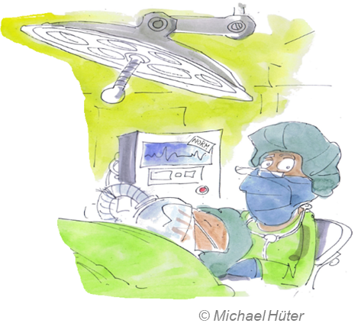
2. Medizinprodukte als Arbeitsmittel
    Besonderheiten: Medizinprodukte werden häufig
    von verschiedenen Anwendern
    eingesetzt (z.B. ärztliches oder
    pflegerisches Personal, Patient
    selbst oder Angehörige)
    in unterschiedlichen Arbeitssystemen
    eingesetzt (z.B. Krankenhaus,
    Pflegeheim oder Arztpraxis)
    so eingesetzt, dass sie unmittelbar auf den Körper eines Patienten einwirken → besondere Verantwortung für den Anwender
Notes:
Häufig werden Medizinprodukte von verschiedenen Anwendern mit unterschiedlichen Vorerfahrungen eingesetzt (z.B. Arzt, Pflege, Angehörig etc.).
Ebenso kann ein und das selbe Medizinprodukt in unterschiedlichen Arbeitssystemen zum Einsatz kommen (z.B. Notfallmedizin, Intensivpflege, ambulante häusliche Pflege etc.).
Diese Bedingungen beeinflussen die Gebrauchstauglichkeit eines Medizinproduktes, da sich je nach Anwender und Arbeitssystem unterschiedliche Anforderungen an die Funktionalität und/oder Usability eines Medizinproduktes ergeben können.
Die Gebrauchstauglichkeit ist somit keine produkteigene Eigenschaft, sondern hängt vom Medizinprodukt, dem Anwender, der Arbeitsaufgabe (Behandlungsprozess) und dem Anwendungskontext (Arbeitssystem) ab.
Weitere Besonderheiten von Medizinprodukten sind:
Medizinprodukte müssen nach einer Anwendung ggf. aufbereitet werden.
Medizinprodukte werden häufig mit dem Patienten transportiert (z.B. bei Verlegung).
Medizinprodukte werden häufig an einen Patienten angepasst (z.B. Rollstühle, Lifter etc.).
Anwender sind meist nicht technisch ausgebildet (z.T. nur kurze Einweisung in die Bedienung des Gerätes).
Häufig werden mehrere, unterschiedliche Medizinprodukte flexibel zu einem Arbeitssystem zusammengesetzt (z.B. Intensivarbeitsplatz).
Medizinprodukte für die gleiche Zweckbestimmung (z.B. Infusionspumpen) von verschiedenen Herstellern haben häufig unterschiedliche Bedienkonzepte.
Fehlanwendung oder Funktionsversagen kann zu einem Gesundheitsschaden beim Patienten oder Anwender führen.
Häufig sind den Entwicklern die genauen Einsatzbedingungen eines Medizinproduktes nicht bekannt.

Slide 8

2. Medizinprodukte als Arbeitsmittel
    Praxisübung → Aufgabenstellung:
    Ermitteln Sie Anforderungen zur ergonomischen Gestaltung eines nichtinvasiven Blutdruckmessgerätes
    für den Einsatz in folgenden Anwendungsbereichen …
    Gruppe 1 - Krankenhaus
    Gruppe 2 - Rettungsdienst
    Gruppe 3 - Ambulante Hauskrankenpflege
    Bearbeitungszeit: 20 min
    Anschließend: Vorstellen der Ergebnisse im Plenum
Notes:
Übungsaufgabe zum Verdeutlichen der Systemabhängigkeit der Ergonomie
Zur Verdeutlichung der Systemabhängigkeit bei der Ergonomie können in einer Übungsaufgabe von den Studierenden Anforderungen zur ergonomischen Gestaltung für ein exemplarisches Medizinprodukt (z.B. Blutdruckmessgerät) für die Arbeitssysteme:
Krankenhaus,
Rettungsdienst und
ambulante Hauskrankenpflege
in unterschiedlichen Gruppen erarbeitet werden.
Die Bearbeitungszeit beträgt ca. 20 Min. Danach werden die Ergebnisse der einzelnen Gruppen im Plenum vorgestellt und die Gemeinsamkeiten und Unterschiede der ergonomischen Anforderungen der einzelnen Arbeitssysteme von den Studierenden erörtert.
Die Darstellung der Anforderungen kann an der Tafel, auf einem Flip-Chart oder mit Hilfe von Metaplankarten erfolgen.
Der Lehrende moderiert die Vorstellung der Ergebnisse.
Durch die Übungsaufgabe wird verdeutlicht, dass die Ergonomie nicht nur vom Medizinprodukt, sondern auch vom Anwender, der Arbeitsaufgabe und dem Anwendungskontext abhängt.
Dabei ist es nicht wichtig welche Anforderungen im Detail von den Studierenden ermittelt werden, sondern dass es unterschiedliche Anforderungen zwischen den einzelnen Arbeitssystemen gibt. Zur besseren Steuerung der Aufgabe kann der Dozent beim Erläutern der Aufgabe einige typische Systemeigenschaften der zu bearbeitenden Arbeitssysteme benennen. Diese sind beispielsweise:
Krankenhaus - Typische Anwender sind Ärzte oder Pflegekräfte. Das Medizinprodukt wird bei unterschiedlichen Patienten benutzt. Die Anwendungsumgebung im Krankenhaus ist generell hell, sauber, übersichtlich und aufgeräumt. Das Produkt wird durch die Medizintechnikabteilung alle zwei Jahre überprüft (messtechnische Kontrolle).
Rettungsdienst - Typische Anwender sind Rettungssanitäter. Das Medizinprodukt ist einem Fahrzeug (Rettungswagen) zugeordnet. Die Anwendungsumgebung kann laut, dunkel und stark verschmutzt sein (z.B. bei einem Notfalleinsatz). Die akustische und optische Wahrnehmung ist beim Benutzen im fahrenden Rettungswagen durch Motor-, Fahrgeräusche und Vibrationen stark eingeschränkt. Das Produkt kommt evtl. mit Körperflüssigkeit des Patienten in Berührung. Das Medizinprodukt wird bei Fahrzeugübergabe täglich geprüft (Sicht- und Funktionsprüfung).
Ambulante Hauskrankenpflege – Typische Anwender sind Angehörige und Pflegekräfte, aber auch der Patient selbst. Die Anwendungsumgebung ist das häusliche Umfeld des Patienten. Dies ist evtl. unübersichtlich, unaufgeräumt und schlecht beleuchtet. Das Sehvermögen von Patient oder Angehörigem kann durch eine bestehende Altersweitsichtigkeit und/oder einen beginnenden grauen Star (Trübung der Augenlinse) eingeschränkt sein. Das Hörvermögen ist evtl. durch eine altersbedingte Schwerhörigkeit vermindert. Das Medizinprodukt wird dem Patienten von einem Sanitätshaus im Auftrag seiner Krankenkasse zur Verfügung gestellt. Durch diese etwas unübersichtliche Zuständigkeit wird das Gerät häufig nicht der gesetzlich vorgeschriebenen Prüfung unterzogen (Messtechnische Kontrolle, alle zwei Jahre).

Slide 9
3. Rechtliche Anforderungen zur Ergonomie
    Europäisches und nationales Recht
    Medizinproduktegesetz: fordert Einhaltung der „Grundlegenden Anforderungen“ für Medizinprodukte,
    die in der Europäischen Richtlinie 93/42/EWG
    über Medizinprodukte benannt sind.
    Diese muss der Hersteller im Rahmen der sogenannten „Konformitätsbewertung“ seines Produktes nachweisen.
    Neu seit April 2017: Verordnung EU 2017/745 über Medizinprodukte; im Gegensatz zu Richtlinien, die erst in nationales Recht umgesetzt werden müssen, gelten EU-Verordnungen unmittelbar.
Notes:
Das Medizinproduktegesetz fordert, dass Medizinprodukte (unter anderem) sogenannte „Grundlegende Anforderungen“ erfüllen müssen. Dies muss der Hersteller im Rahmen eines „Konformitätsbewertungsverfahren“ nachweisen. Die Grundlegenden Anforderungen sind in der Europäischen Richtlinie 93/42/EWG für Medizinprodukte benannt. Bezüglich der Ergonomie fordern diese die Verringerung von Anwendungsfehlern und Verletzungsrisiken sowie die Gestaltung von Anzeigen und Bedienelementen nach ergonomischen Gestaltungsgrundlagen.
Neu ist seit 5.4.2017 die Verordnung EU 2017/745 des europäischen Parlaments und des Rates über Medizinprodukte, die unter anderem die Europäische Richtlinie 93/42 EWG aufhebt. Die bestehenden Richtlinien 90/385/EWG über aktive implantierbare Medizinprodukte, 93/42/EWG über Medizinprodukte und 98/79/EG über In-Vitro-Diagnostika werden durch die neue Medizinprodukte-Verordnung und Verordnung (EU) 2017/746 über In-vitro-Diagnostika aufgehoben und ersetzt. Das bedeutet für den Anwender: Während bisher das nationale Recht entscheidend war, mit dem diese Richtlinien umgesetzt sind (in Deutschland das Medizinproduktegesetz und die darauf basierenden Rechtsverordnungen), werden künftig die EU-Verordnungen selbst direkt anwendbar sein. Die Mitgliedstaaten können nur insoweit ergänzend regeln, wie ihnen die Verordnungen ausdrücklich eigenen Spielraum lassen.

Slide 10
3. Rechtliche Anforderungen zur Ergonomie
Richtlinie 93/42/EWG
Ergonomische Merkmale müssen Risiken durch Anwendungsfehler verringern
Verletzungsrisiken im Zusammenhang mit ergonomischen Merkmalen ausschließen
Messskalen, Bedienungs- und Anzeigeeinrichtungen entsprechen ergonomischen Grundsätzen
Verordnung EU 2017/745
Verringerung der durch Anwendungsfehler bedingten Risiken aufgrund ergonomischer Merkmale des Produkts und der Umgebung
(Patientensicherheit im Vordergrund)
Verletzungsrisiken im Zusammenhang mit ergonomischen Merkmalen ausschließen
Messskalen, Bedienungs- und Anzeigeeinrichtungen
entsprechen ergonomischen Grundsätzen
Notes:
Nach dem Inkrafttreten der Verordnung 2017 wird ihre Anwendung drei Jahre später verbindlich. Bis zu diesem Zeitpunkt (Mitte 2020) bereits ausgestellte Alt-Zertifikate sollen maximal weitere 5 Jahre für Medizinprodukte gültig bleiben. Die rechtlichen Anforderungen an die Ergonomie haben sich nicht grundlegend geändert.
Bezüglich der Ergonomie fordern diese die Verringerung von Anwendungsfehlern und Verletzungsrisiken sowie die Gestaltung von Anzeigen und Bedienelementen nach ergonomischen Gestaltungsgrundlagen. Allerdings steht bei der Formulierung in der Verordnung EU 2017/745 die Patientensicherheit im Vordergrund. Textstellen:
Richtlinie 93/42 EWG (Anhang I) forderte zur Ergonomie:
„…eine weitest gehende Verringerung der durch Anwendungsfehler bedingten Risiken aufgrund der ergonomischen Merkmale des Produktes…“ (Abs. 1)
„…Produkte müssen so ausgelegt…sein, dass…Verletzungsrisiken im Zusammenhang mit…ergonomischen Merkmalen [ausgeschlossen … werden]“ (Abs. 9.2)
„Messskalen, Bedienungs- und Anzeigeeinrichtungen müssen so ausgelegt sein, dass sie…ergonomischen Grundsätzen entsprechen.“ (Abs. 10.2)
Verordnung EU 2017/745 fordert Ähnliches:
Die Hersteller…müssen…die Risiken aufgrund ergonomischer Merkmale des Produkts und der Umgebung, in der das Produkt verwendet werden soll, so weit wie möglich verringern.“ (Anhang I Kapitel I Abs. 5)
→ hier liegt der Focus auf der Patientensicherheit, d.h. der ergonomischen Gestaltung werden zugunsten des Patienten und ggf. zu Ungunsten des Anwenders ausdrücklich Grenzen gesetzt
„…Produkte müssen so ausgelegt…sein, dass…Verletzungsrisiken im Zusammenhang mit…ergonomischen Merkmalen [ausgeschlossen … werden]“(Anhang I Kapitel II Abs. 14)
„Mess-, Kontroll- oder Anzeigeeinrichtungen werden so ausgelegt und hergestellt, dass sie…. ergonomischen Grundsätzen entsprechen.“ (Anhang I Kapitel II Abs. 14)

Slide 11
3. Rechtliche Anforderungen zur Ergonomie
    Harmonisierte Normen ermöglichen
    Nachweis zur Einhaltung der „Grundlegenden Anforderungen“ der Richtlinie 93/42/EWG
    Recherche zu Normen (Bereich Ergonomie):
    → kostenfreies Tool ErgoNoRA
    Harmonisierte Normen fordern einen gebrauchstauglichkeitsorientierten Entwicklungsprozess:
    DIN EN 62366-1*VDE 0750-241-1:2021-08 Medizinprodukte - Anwendung der Gebrauchstauglichkeit auf Medizinprodukte
    DIN EN 60601-1-6*VDE 0750-1-6:2021-11 Medizinische elektrische Geräte - Allgemeine Festlegungen für die Sicherheit einschließlich der wesentlichen Leistungsmerkmale - Gebrauchstauglichkeit
Notes:
Forderungen zur Ergonomie von Medizinprodukten finden sich z.B. in der DIN EN ISO 14971 (Risikomanagement), DIN EN 62304 (Medizingeräte-Software) oder der ISO 13485 (Qualitätsmanagementsysteme).
Zur Recherche steht das Online-Tool ErgoNoRA der KAN zur Verfügung unter: https://nora.kan-praxis.de/ergonora
Die Normen DIN EN 62366 und DIN EN 60601-1-6 fordern die Integration von ergonomischen Anforderungen und Erkenntnissen in den Entwicklungsprozess von Medizinprodukten.
Bereits zu Beginn einer Produktentwicklung soll dabei durch den Hersteller festgelegt werden, wer das Medizinprodukt wozu, wie, und unter welchen Umgebungsbedingungen bei wem anwendet. Aus diesen Anwendungsszenarien werden Anforderungen an die Ergonomie abgeleitet und z.B. in das Pflichtenheft übertragen.
Im Verlauf des gebrauchstauglichkeitsorientierten Entwicklungsprozesses werden die Anforderungen iterativ überprüft, um mögliche Bediendefizite zu identifizieren und durch verbesserte Gestaltungslösungen zu eliminieren.
Der gesamte Prozess ist vom Hersteller in einer Ergonomie-Akte zu dokumentieren, die Bestandteil der gesetzlich geforderten Konformitätsbewertung ist.

Slide 12
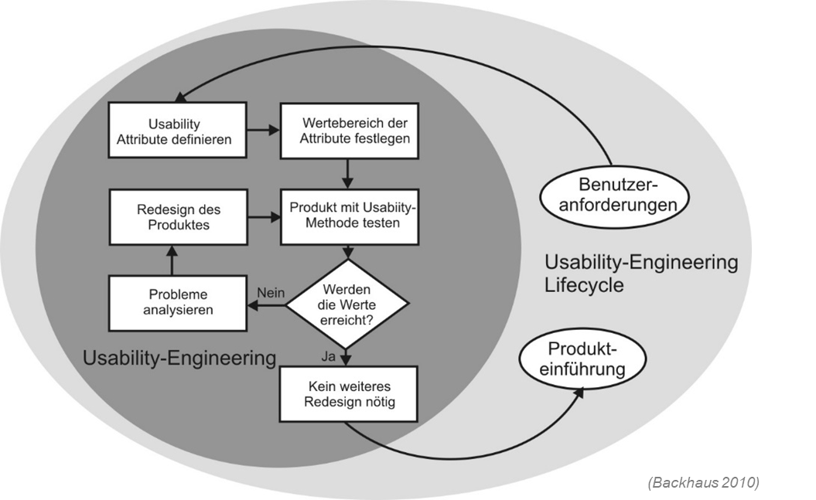
4. Usability-Engineering
    Gebrauchstauglichkeitsorientierter Entwicklungsprozess
Überprüfen von Produktentwürfen mit Usability-Methoden
Notes:
Die Folie zeigt den gebrauchstauglichkeitsorientierten Entwicklungsprozess als Usability-Engineering Lifecycle.
Durch das systematische und iterative Überprüfen ist es möglich, Usability-Probleme frühzeitig zu erkennen und das Medizinprodukt durch eine geänderte Gestaltung (Re-Design) zu verbessern. Die Verbesserung muss ebenfalls durch ein erneutes Überprüfen bestätigt werden. Das Vorgehen ist solange zu wiederholen, bis die gesetzten Usability-Ziele vom Medizinprodukt erfüllt werden.
Der Usability-Engineering Ablauf soll für alle Phasen einer Produktenwicklung durchgeführt werden. Zum Testen (Überprüfen) stehen verschiedene Usability-Methoden zur Verfügung.

Slide 13
4. Usability-Engineering
    Usability-Merkmale
    Bearbeitungszeit
    Erforderliche Bedienschritte
    Bedienfehler
    Grad der Zielerfüllung
    Anwenderakzeptanz
    Anwenderzufriedenheit
    …
    Vor der Durchführung einer Untersuchung ist es wichtig, einen Wertebereich für die angestrebte Zielerfüllung der o.g. Merkmale zu definieren, damit Schwachstellen in der ergonomischen Gestaltung des Medizinproduktes identifiziert werden können.
    Wertebereiche
    Nominalskaliert (z.B. A, B, C)
    Ordinalskaliert (z.B. gut, mittel, schlecht)
    Intervall- oder Verhältnis-skaliert (z.B. Datum, 1 - 20 Minuten)
    Wichtig: Bewertungsstufen möglichst eindeutig beschreiben
Notes:
Für die Bewertung der Usability eines Medizinproduktes ist es wichtig, geeignete Merkmale zu identifizieren, die das Aufdecken von potentiellen ergonomischen Gestaltungsdefiziten ermöglichen. Mögliche Merkmale, die auf eine unzureichende ergonomische Gestaltung hinweisen können z.B. sein:
Zu lange Bedien- oder Bearbeitungszeiten
Häufig auftretende Bedienfehler
Eine zu hohe Zahl von Bedienschritten zum Ausführen einer Funktion
Handlungsblockade (d.h. der Anwender kann das Medizinprodukt nicht anwenden, bzw. eine bestimmte, für die Anwendung des Medizinproduktes benötigte Handlung, nicht ausführen)
Unzufriedenheit mit dem Medizinprodukt
Generelle Ablehnung des Medizinproduktes
Vor der Durchführung einer Untersuchung ist es wichtig, einen Wertebereich für die angestrebte Zielerfüllung der o.g. Merkmale zu definieren, damit Schwachstellen in der ergonomischen Gestaltung des Medizinproduktes identifiziert werden können.

Slide 14
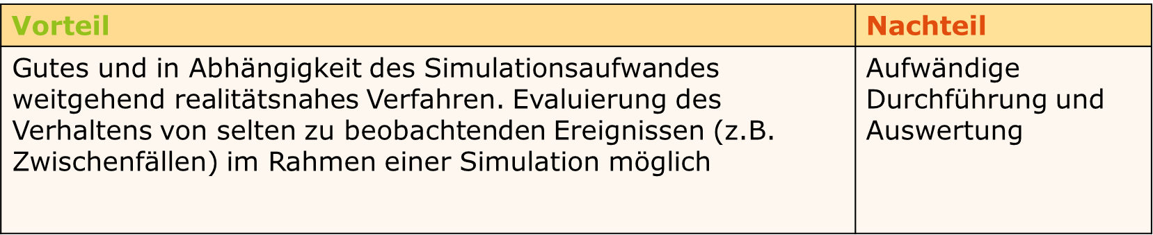
5. Usability-Methoden
    Benutzertests: Benutzerbasierte Methoden
    Usability-Tests sind gut geeignet, sobald Funktionsprototypen eines Produktes vorliegen
    Vorgehen: Beobachtung der Benutzer bei Bearbeitung vorgegebener Aufgaben (direkt oder indirekt, d.h. durch Videoaufzeichnung oder Spiegelscheibe)
Notes:
Benutzertests sind besonders für späte Entwicklungsphasen gut geeignet, in denen bereits (Funktions-) Prototypen oder Softwaresimulationen vorliegen, die eine Interaktion mit dem Medizinprodukt ermöglichen.
Es gibt benutzerbasierte und expertenbasierte Methoden. Bei den benutzerbasierten Methoden werden die Benutzer bei der Bearbeitung vorgegebener Aufgaben beobachtet (direkt oder indirekt, d.h. durch Videoaufzeichnung oder Spiegelscheibe).

Slide 15
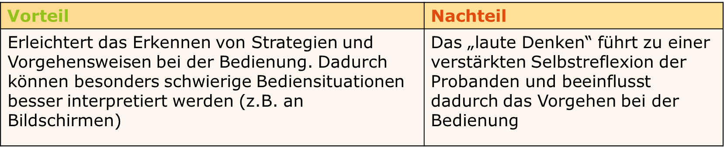
5. Usability-Methoden
    Benutzerbasierte Methoden: Think Aloud Technique
    Vorgehen: Wie voriger Benutzer-Test; zusätzlich werden die Benutzer aufgefordert „laut zu denken“, d.h. ihre Gedanken bei der Anwendung des Medizinproduktes zu schildern
Notes:
Die vorgestellte „Think Aloud Technique“ ist besonders für das Überprüfen von grafischen Benutzeroberflächen und Benutzersoftware geeignet.

Slide 16
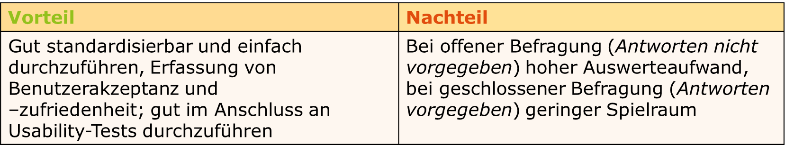
5. Usability-Methoden
    Benutzerbasierte Methoden: Benutzerbefragung
    Vorgehen: Einzel- (Interviews) oder Gruppenbefragungen
      erfassen Erfahrung der Benutzer bei der Bedienung
      gezieltes Erfragen „kritischer“ Bediensituationen (Critical Incident-Technique, CIT)
Notes:
Benutzerbefragungen dienen z.B. zum Erfassen typischer Benutzeranforderungen in frühen Entwicklungsphasen. Mit ihnen kann aber auch die Benutzerzufriedenheit und -akzeptanz erfasst werden. Sie sind daher für alle Produktentwicklungsphasen geeignet und sollten z.B. auch ergänzend zu Benutzertests eingesetzt werden.
Einzel- (Interviews) oder Gruppenbefragungen (Focus-Groups) erfassen die Erfahrung der Benutzer bei der Bedienung. Es kann gezielt nach „kritischen“ Bediensituationen gefragt werden, (haften besonders intensiv im Benutzergedächtnis→ Critical-Incident-Technique). Gut im Anschluss an Usability-Tests durchzuführen.

Slide 17
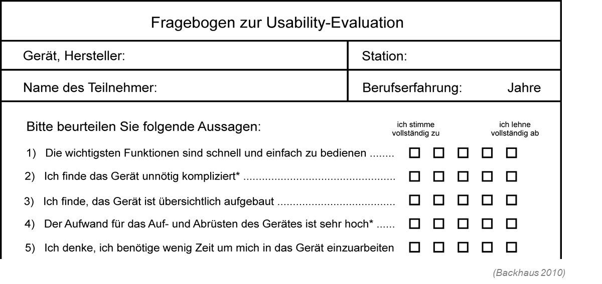
5. Usability-Methoden
    Benutzerbasierte Methoden: Benutzerbefragung
    Beispiel für eine standardisierte Benutzerbefragung nach der System-Usability-Scale (SUS): Anhand vorgegebener Items wird ein prozentualer Zustimmungsgrad ermittelt.
Notes:
Die SUS ermittelt den prozentualen Zustimmungsgrad zu einem Medizinprodukt und ist beispielsweise zur systematischen Auswertung für Probestellungen von Geräten sehr geeignet. Der ermittelte SUS-Wert (prozentualer Zustimmungsgrad) ermöglicht einen Vergleich unterschiedlicher Medizinprodukte, z.B. bei einer Produktauswahl.
Da die Usability eines Medizinproduktes immer auch vom Anwender, der Arbeitsaufgabe und dem Anwendungskontext abhängt, sollten SUS-Befragungen immer selbst durchgeführt und nicht von anderen Untersuchungen übernommen werden.
Idealerweise sollten SUS-Fragebögen um Fragen mit offenen Antwortmöglichkeiten ergänzt werden (z.B. Was hat Ihnen bei der Anwendung des Medizinproduktes besonders gut gefallen?), um einen detaillierteren Eindruck zu den Stärken und Schwächen eines Medizinproduktes zu erhalten.

Slide 18
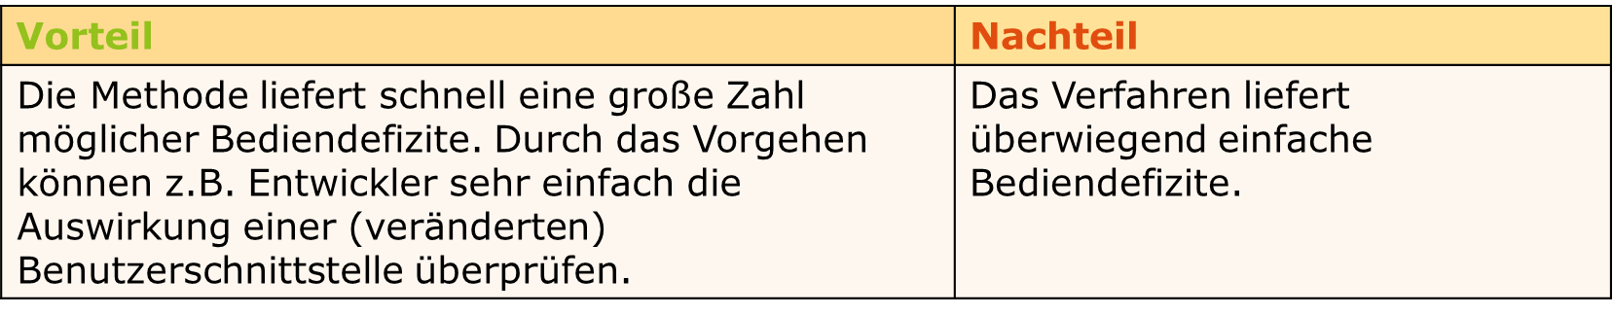
5. Usability-Methoden
    Expertenbasierte Methoden: Cognitive Walkthrough
    Vorgehen: Anwendungs- und/oder Ergonomie-
    Experten (ideal: Doppelexperten) „durchschreiten“ für
    ein Benutzungsszenario einen Bedienablauf bzw. die Anwendung eines Produktes gedanklich und erahnen dabei mögliche Bedienschwierigkeiten.
Notes:
Expertenbasierte Verfahren können besonders gut in frühen Phasen einer Produktentwicklung eingesetzt werden, wenn noch kein Prototyp zum Medizinprodukt vorliegt. Sie liefern oft eine große Zahl von Usability-Defiziten, die aber häufig eher einfache Bediendefizite darstellen.
Beim „Cognitive Walkthrough“ hilft es, sich gedanklich in die Rolle eines potentiellen Anwenders zu begeben und die Anwendung gedanklich durchzuspielen. Häufig werden dabei sogenannte „Personas“ eingesetzt, die typische Vertreter aus einer Anwendergruppen charakterisieren sollen (z.B. für einen typischen Anwender im Bereich der ambulanten Hauskrankenpflege: „Helmut“, pflegt seine Frau zu Hause, ist 86 Jahre, Brillenträger und Diabetiker und ist technisch eher uninteressiert. Medizinprodukte machen ihm eher Angst).
Das Vorgehen kann von mehreren Gutachtern gleichzeitig im Rahmen einer Gruppensitzung oder von einem (oder mehrerer Experten) alleine durchgeführt werden. Häufig werden mehrere Durchläufe für verschiedene Benutzungsszenarien (z.B. Variation der Anwender, der Arbeitsaufgabe oder des Arbeitskontexts etc.) durchgeführt.

Slide 19
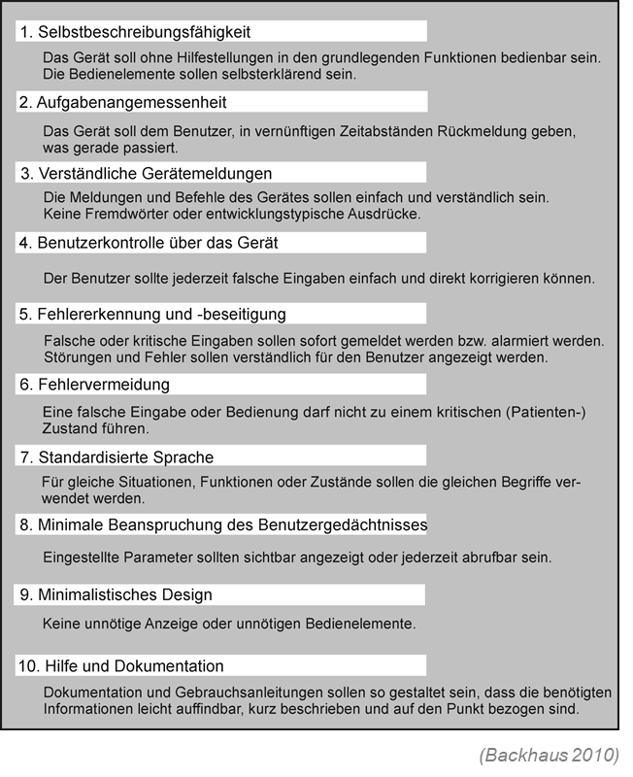
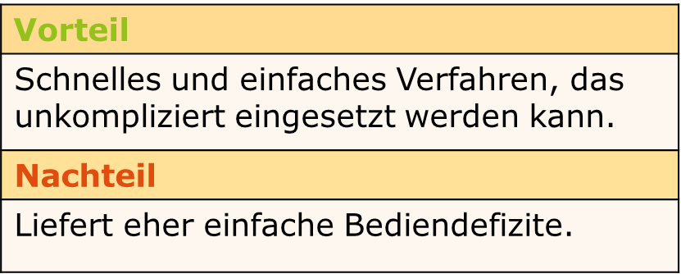
5. Usability-Methoden
    Expertenbasierte Methoden: Heuristische Evaluation
    Vorgehen: Experten beurteilen die Bedienbarkeit eines Produktes anhand vorgegebener Regeln (Heuristiken).
Notes:
Heuristiken können besonders gut zur Überprüfung von grafischen Benutzeroberflächen und deren Menüsteuerungen eingesetzt werden. Die Evaluation kann alleine oder in einer Gruppe erfolgen; ein oder mehrere Experten können die Bedienbarkeit beurteilen. Für das Vorgehen können unterschiedliche Heuristiken verwendet werden. In Analogie zum Cognitive Walkthrough liefert eine Heuristische Evaluation eher einfache Bediendefizite.

Slide 20
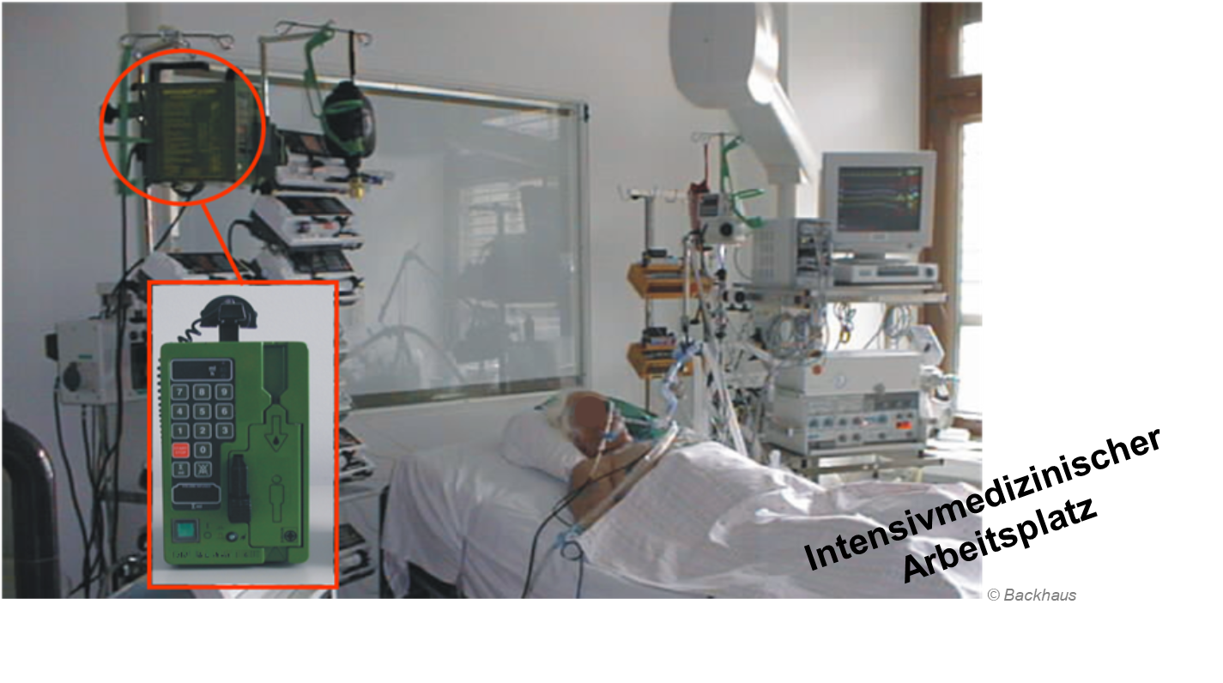
6. Anwendungsbeispiel Usability-Test
Evaluation einer Infusionspumpe
Notes:
Das nachfolgende Beispiel erläutert einen Usability-Test am Beispiel einer Infusionspumpe. Diese Medizinprodukte werden z.B. häufig im Bereich der Intensivmedizin angewendet, um einem Patienten Flüssigkeiten und Medikamente präzise dosiert zu verabreichen.
Die Zweckbestimmung des Medizinproduktes ist es, eine Flüssigkeit (Infusionslösung) mit hoher Fördergenauigkeit über ein Schlauchsystem (Infusionsbesteck) und einen venösen Zugang (Venenverweilkanüle) in den Blutkreislauf des Patienten zu fördern. Dazu muss (u.a.) das Schlauchsystem in die Infusionspumpe eingelegt, die Fördermenge eingestellt und die Infusionspumpe gestartet werden.

Slide 21

6. Anwendungsbeispiel Usability-Test
Evaluation einer Infusionspumpe
Aufgabenanalyse
Aufgabe = Applizieren einer Infusionslösung mit vorgegebener Förderrate
Analyse
Gerät montieren
Netzanschluss herstellen
Gehäuse öffnen
Schlauch einlegen, fixieren
Gehäuse schließen
5. Rollenklemme öffnen
… Abfolge von Teilhandlungen
Notes:
Vor dem eigentlichen Usability-Test wird eine Aufgabenanalyse durchgeführt, um die erforderlichen Handlungsschritte zum Durchführen einer Infusionstherapie zu ermitteln.
Diese Handlungsschritte oder Teilhandlungen bilden die Grundlage für den nachfolgenden Usability-Test.

Slide 22
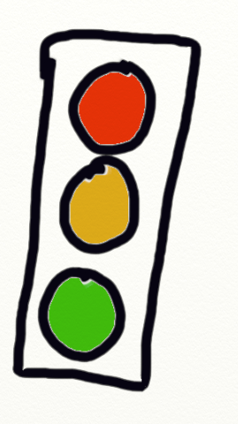
6. Anwendungsbeispiel Usability-Test
Evaluation einer Infusionspumpe
  Usability Merkmale und Wertebereich festlegen
  Erfassen von Bedienfehlern bei einer Standardanwendung; Bewerten der Bedienschritte (beim Abarbeiten der fest-gelegten Teilhandlungen) mit einer dreistufigen Ordinalskala nach der Norm DIN EN 614-1 (Ampelschema)
Rot=3 Kein Erfüllen der Teilhandlung, Probierverhalten, Handlungsblockade
Gelb=2 Zögerhaftes, unsicheres Arbeiten, langsam
Grün=1 Sicheres und schnelles Ausführen der Teilhandlung
Notes:
Als Usability-Merkmal soll - in unserem Beispiel - das Abarbeiten (Handlungskompetenz) der ermittelten Teilhandlungsschritte bewertet werden. Als Wertebereich wird ein Dreistufenverfahren nach DIN EN 614-1 (Sicherheit von Maschinen - Ergonomische Gestaltungsgrundsätze - Teil 1: Begriffe und allgemeine Leitsätze) angewendet, das sogenannte Ampelschema.

Slide 23
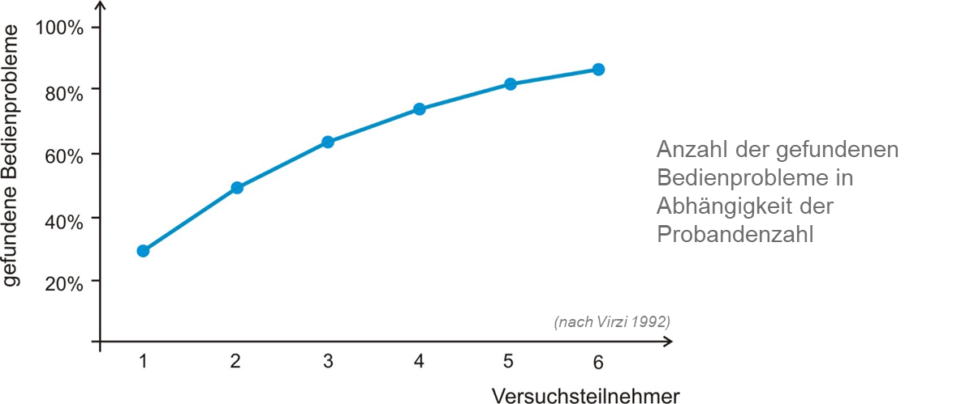
6. Anwendungsbeispiel Usability-Test
Evaluation einer Infusionspumpe
3. Festlegen der Stichprobe
  Probandengruppe = unerfahrene Benutzer (Novizen)
  Stichprobenumfang festgelegt auf 10 Versuchspersonen
Notes:
Als Probanden für den Test werden unerfahrene Anwender ausgewählt, die bislang keine oder nur sehr geringe Erfahrung mit dem zu untersuchenden Medizinprodukt haben. Die Probanden bekommen keine Einweisung in das Gerät, sondern lediglich die Aufgabenstellung: „Verabreichen Sie eine Infusion mit der Förderrate XY“. Durch die fehlende Einweisung und Erfahrung der Probanden ist es möglich, die Selbsterklärungsfähigkeit des Medizinproduktes zu beurteilen.
Der Stichprobenumfang wird hier für den Usability-Test auf 10 Versuchsteilnehmer festgelegt. Nach Literaturangaben entdecken bereits 6 Probanden bis zu 85% der schweren Usability-Defizite an einem Produkt (vgl. Virzi 1992, Backhaus 2010).

Slide 24
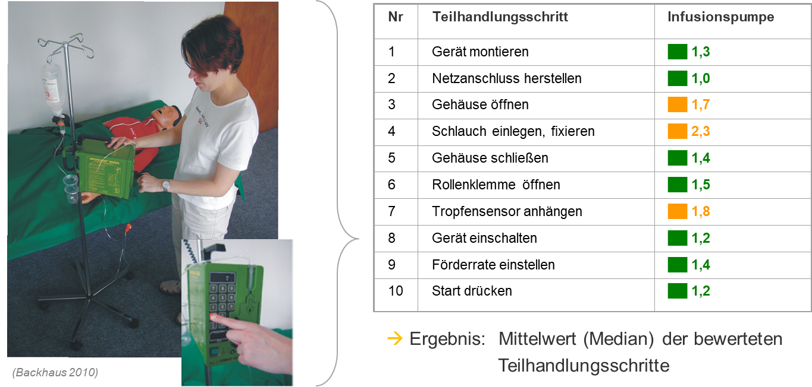
6. Anwendungsbeispiel Usability-Test
Evaluation einer Infusionspumpe
4. Versuchsdurchführung als Laborexperiment
Notes:
Der Versuchsablauf wird mit zwei Videokameras aufgezeichnet. Eine Kamera erfasst die Gesamtsituation, um das Verhalten der Probanden während des Tests zu beurteilen. Die zweite Kamera erfasst nur die Bedienoberfläche der Infusionspumpe, um die Bedieninteraktion detailliert zu erfassen.
Die Werte der beurteilten Handlungsschritte werden über alle Probanden zu einem Mittelwert (Median) für jede Teilhandlung zusammengefasst. Dadurch können schlecht bewertete Handlungsschritte identifiziert und hinsichtlich ergonomischer Gestaltungsdefizite analysiert werden.

Slide 25
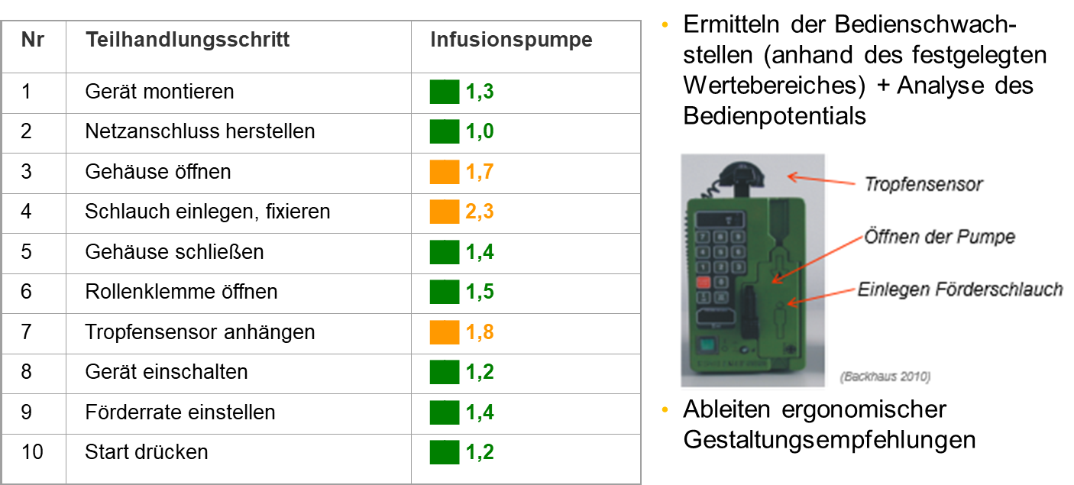
6. Anwendungsbeispiel Usability-Test
Evaluation einer Infusionspumpe
5. Auswertung der Versuchsdaten des Benutzertests
Notes:
Für unser Beispiel ergeben sich drei potentielle Bediendefizite, die durch die gelb bewerteten Handlungsschritte (Wertebereich 1,6-2,3) identifiziert werden.
Folgende Handlungen weisen Bediendefizite auf:
Tropfensensor anhängen. Defizit: Der Sensor muss von der Oberseite der Infusionspumpe gelöst und auf das Infusionsbesteck gesteckt werden. Dazu müssen die Probanden die Bedienoberfläche auf der Vorderseite verlassen. Dies wird nicht von allen Probanden erkannt. Optimierung: Die Infusionspumpe weist durch eine Klartextangabe auf das Anhängen des Tropfensensors hin.
Öffnen der Pumpe. Defizit: Der Verriegelungsmechanismus erfordert zum Schutz gegen unbeabsichtigtes Öffnen das gleichzeitige Ziehen und Drehen des Öffnungsriegels. Optimierung: Keine. Da es sich um einen Schutz gegen unbeabsichtigtes Öffnen handelt soll diese Funktion so beibehalten werden. Es wird empfohlen darauf in der Einweisung einzugehen.
Einlegen des Förderschlauches. Defizit: Das Einlegen des Förderschlauches bereitet des Probanden Probleme, da sie nicht wissen wo der Schlauch eingehakt werden muss. Optimierung: Die Funktionselemente zum Einhaken an der Infusionspumpe und dem Förderschlauch (Infusionsbesteck) sollten farblich markiert werden, um deren Lage im bzw. am Gerät besser zu verdeutlichen.

Slide 26
Literatur 1
  ANSI/AAMI HE75 (2009) Human factors engineering - Design of medical devices. American National Standard. my.aami.org/aamiresources/previewfiles/HE75_1311_preview.pdf entnommen: 10.02.2017
  Backhaus C. (2010) Usability-Engineering in der Medizintechnik. Berlin: Springer
  DIN EN 60601-1-6*VDE 0750-1-6:2021-11. Medizinische elektrische Geräte, Teil 1-6:.Allgemeine Festlegungen für die Sicherheit einschließlich der wesentlichen Leistungsmerkmale - Ergänzungsnorm: Gebrauchstauglichkeit.
  DIN EN 614-2:2008-12 Sicherheit von Maschinen - Ergonomische Gestaltungsgrundsätze
  Teil 1: Begriffe und allgemeine Leitsätze
  DIN EN 62366-1*VDE 0750-241-1:2021-08 Medizinprodukte - Anwendung der Gebrauchstauglichkeit auf Medizinprodukte

Slide 27
Literatur 2
  FDA (2013) Applying Human Factors and Usability Engineering to Medical Devices.
  U.S. Department of Health and Human Services, Food and Drug Administration
  www.fda.gov/downloads/MedicalDevices/.../ UCM259760.pdf entnommen: 10.02.2017
  Hölscher U., Laurig W., Lindenthal M., Hoffmeier N. (2016) Sicherer → Umgang mit Medizinprodukten in Kliniken. Landsberg: ecomed
  Hölscher U., Laurig W., Müller-Arnecke H.W. (2008) Prinziplösungen zur ergonomischen Gestaltung von Medizingeräten. Forschung Projekt F 1902. Dortmund: BAuA
  KAN-Bericht 31 (2004) Ergonomie-Leitfaden für die Gestaltung von Medizinprodukten. Sankt Augustin: Verein zur Förderung der Arbeitssicherheit in Europa e.V.

Slide 28
Literatur 3
  Medizinproduktegesetz (MPG) www.gesetze-im-internet.de/mpg/MPG.pdf vom 2.8.1994, zuletzt geändert durch Art. 16 G vom 23.12.2016 (BGBl. I S. 3191, 3215)
  Richtlinie 93/42/EWG des Rates vom 14. Juni 1993 über Medizinprodukte eur-lex.europa.eu/LexUriServ/LexUriServ.do?uri=CONSLEG:1993L0042:20071011:de:PDF
  ABl. L 169 vom 12.7.1993, S. 1
  Verordnung EU 2017/745 des europäischen Parlaments und des Rates vom 5. April 2017 über Medizinprodukte zur Änderung […] und zur Aufhebung der Richtlinien […] 93/42/EWG eur-lex.europa.eu/legal-content/DE/TXT/PDF/?uri=CELEX:32017R0745&from=EN
  Virzi R.A. (1992) Refining the test phase of usability evaluation: How many subjects is enough? Human Factors, 34. S. 457-471
  Wiklund M.E. (1995) Medical Device and Equipment Design. Buffalo Grove (IL): Interpharm Press

Slide 29
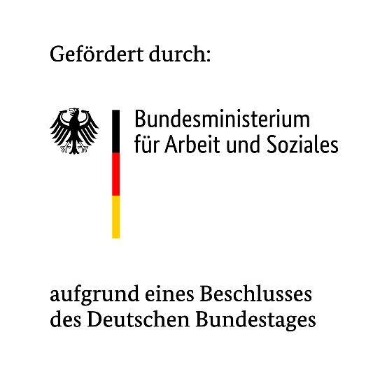
Impressum
Autor: Prof. Claus Backhaus
claus.backhaus@fh-muenster.de
Initiiert und finanziert durch:
Kommission Arbeitsschutz und Normung
www.kan.de und ergonomie.kan-praxis.de
Aktualisiert 2023 durch das Institut ASER e.V.
www.institut-aser.de/

